Slide 1

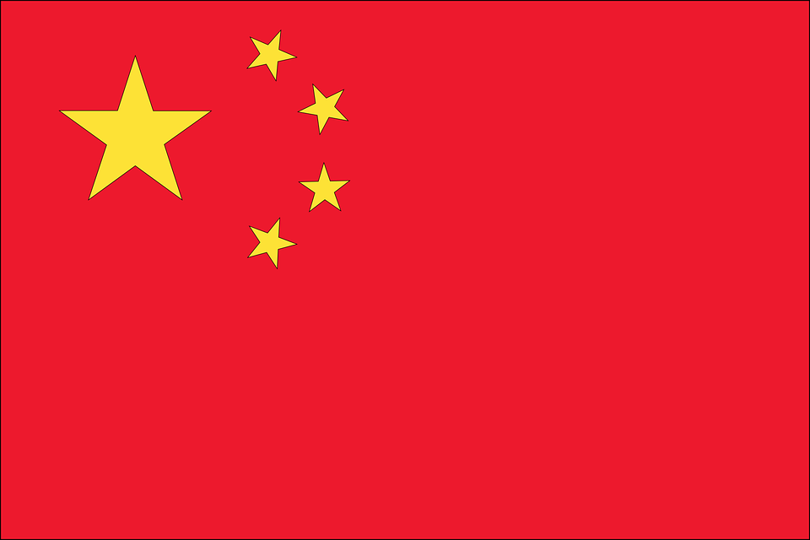
Quốc kì Cam-pu-chia
Quốc kì Trung Quốc

Slide 2
Bài 32
XÂY DỰNG ĐẤT NƯỚC, ĐẤU TRANH
BẢO VỆ TỔ QUỐC (1976 – 1985)

Slide 3
I. Việt Nam trong 10 năm đi lên CNXH (1976-1985) (Tự học)
* Cách mạng VN chuyển sang giai đoạn mới
Bối cảnh đất nước độc lập, thống nhất
Nhiệm vụ cả nước xây dựng CNXH
1. Thực hiện kế hoạch nhà nước 5 năm (1976-1980)
2. Thực hiện kế hoạch nhà nước 5 năm (1981-1985)

Slide 4
Nhiệm vụ:
+ Xây dựng cơ sở vật chất kĩ thuật cho XHCN
+ Bước đầu hình thành cơ cấu kinh tế mới
+ Cải thiện đời sống nhân dân
Thành tựu:
+ Khôi phục và bước đầu phát triển kinh tế
Hạn chế:
+ Cơ cấu kinh tế mất cân đối.
+ Đời sống nhân dân còn khó khăn.

Slide 5
II. Đấu tranh bảo vệ Tổ Quốc (1975 – 1979)
1. Đấu tranh bảo vệ biên giới Tây Nam

Slide 6
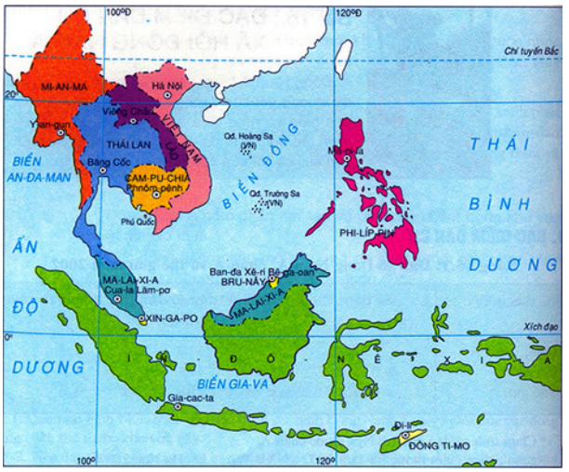

Slide 7
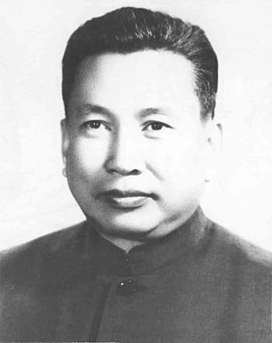
Khmer Đỏ, tên chính thức là Đảng Campuchia Dân chủ, là một tổ chức chính trị cực tả cầm quyền tại Campuchia từ 1975 đến 1979. Tổ chức này còn được biết với các tên Đảng Cộng sản Khmer, Quân đội Nhân dân Campuchia Dân chủ.
Pol Pot (phiên âm tiếng Việt là Pôn Pốt), là một nhà cách mạng và chính trị gia Campuchia gốc Hoa

Slide 9
II. Đấu tranh bảo vệ Tổ Quốc (1975 – 1979)
1. Đấu tranh bảo vệ biên giới Tây Nam
Nguyên nhân: Hành động khiêu khích, xâm phạm lãnh thổ Việt Nam của phái Khơ me đỏ.
5/1975
4/1977
1/1979
Xung dột biên giới lẻ tẻ: Quân Pon pot đánh chiếm Thổ Chu, Phú Quốc
Chiến tranh quy mô lớn trên toàn biên giới:
+ 12/1977: Quân polpot tổ chức đánh chiếm Tây Ninh
+ Việt Nam tổ chức phản công đẩy lùi quân Polpot
Chủ quyền quốc gia ở phía Tây Nam được giữ vững

Slide 11

Có một địa chỉ ghi dấu những tội ác kinh hoàng của Pôn Pốt tại xã Ba Chúc, huyện Tri Tôn, tỉnh An Giang. Tại đây vẫn còn một khu nhà mồ tập thể chứa đựng 1.159 bộ xương cốt của những thường dân vô tội bị quân Pôn Pốt tàn sát.

Slide 12
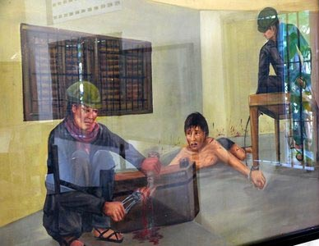
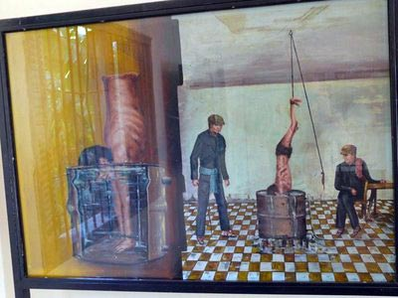
Nhổ móng tay
Trấn nước

Slide 13
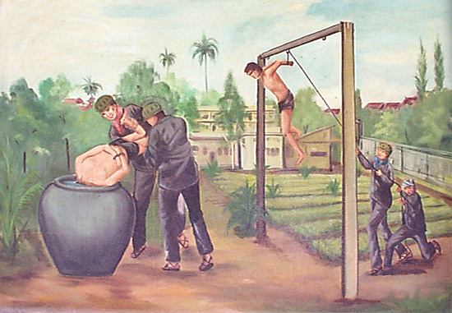
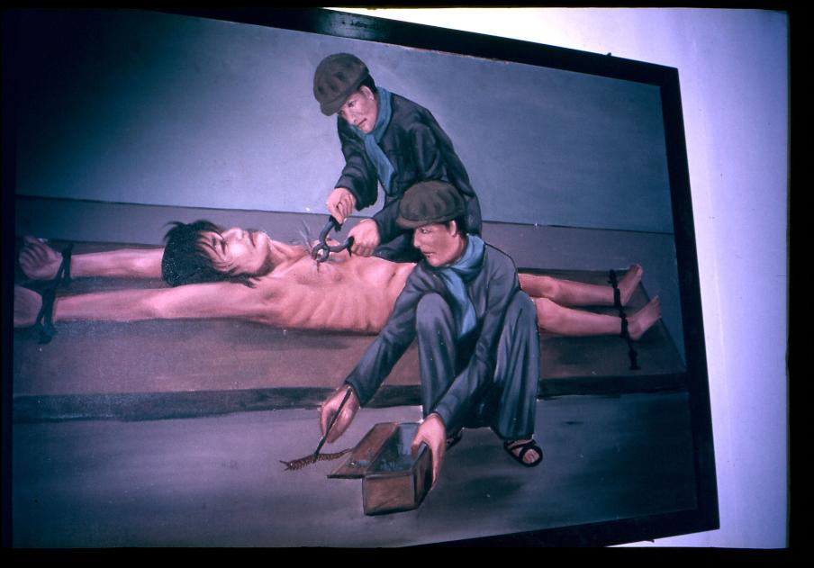
Treo tù nhân lên xà “tắm nắng” và nhấn đầu xuống nước cho đến chết
Khoét một lỗ trên ngực và thả rết vào – một cách giết người dã man chỉ có ở bọn Pôn Pốt

Slide 14
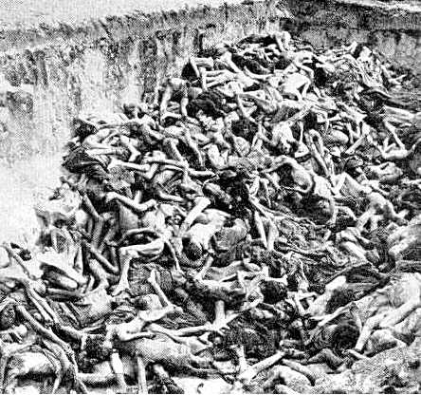
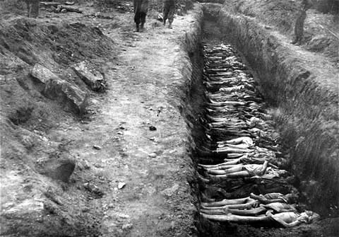
Hố chôn tập thể

Slide 15
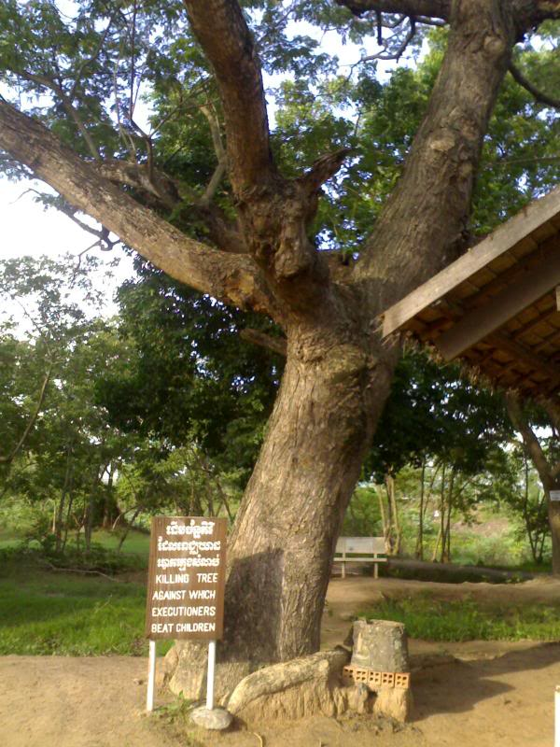
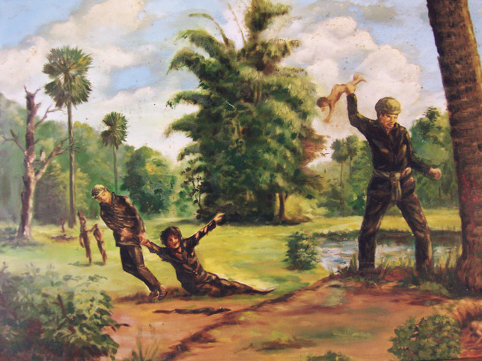
“Killing tree”, nơi bỏ xác của rất nhiều trẻ em.

Slide 16
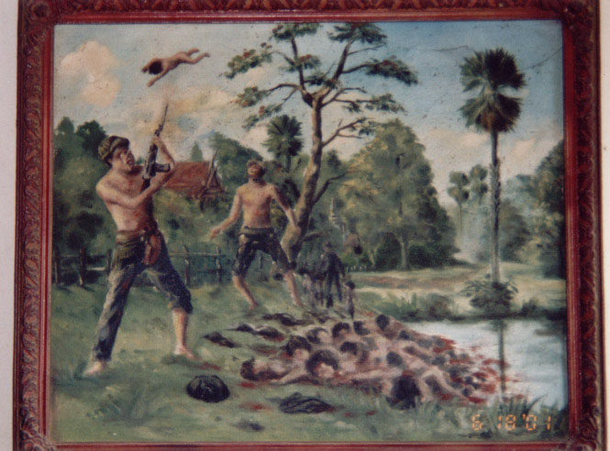
Một người tung, một kẻ bắn – sinh mạng con người chỉ như 1 thứ trò chơi

Slide 17
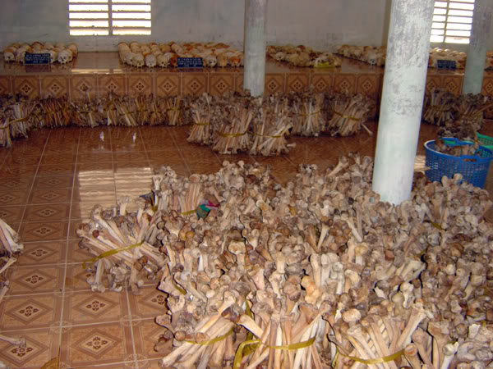
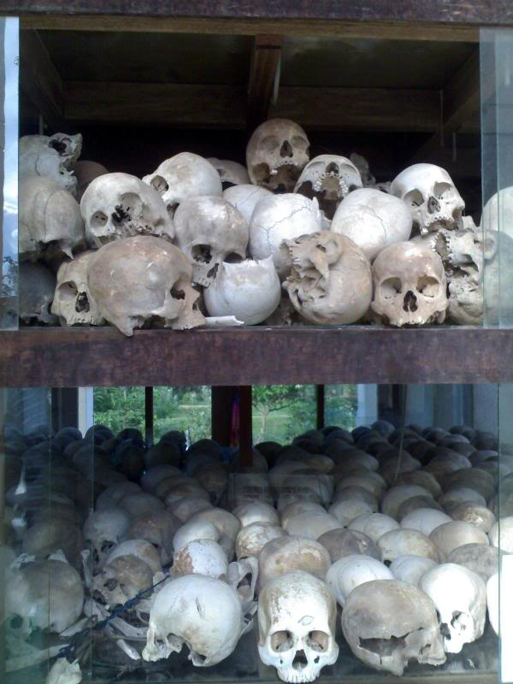
Không hộp sọ nào còn nguyên vẹn sau những nhát búa, rừu để kết liễu những con người này
Hài cốt của những người bị hành quyết và tra tấn dã man đến chết

Slide 18
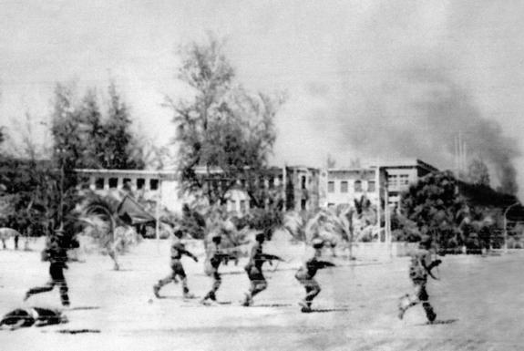
Quân ta đã chiến đấu anh dũng quét sạch xâm lược ra khỏi nước ta. Theo yêu cầu của mặt trận đoàn kết dân tộc cứu nước Campuchia, quân đội Việt Nam cùng với lực lượng cách mạng Campuchia tấn công, xóa bỏ chế độ diệt chủng Pôn Pốt. Ngày 7/1/1979.

Slide 19
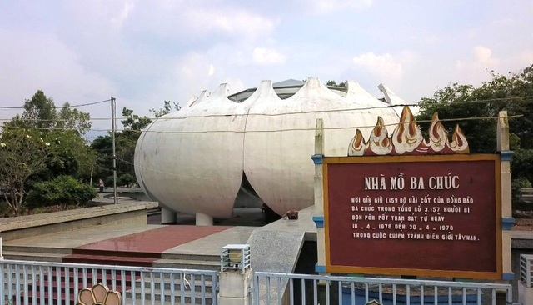
Tội ác mà Khơ me đỏ gây ra cho Việt Nam
Tại xã Ba Chúc (Tri Tôn, An Giang), cách đường biên giới Việt Nam-Campuchia 7km, ngày 18-4-1977, lính Pol Pot đã dồn người dân hiền lành để bắn, giết tập thể bằng những hành động vô cùng dã man, giết hại 3.157 người, phần lớn là người già, phụ nữ và trẻ em, trong đó có hơn 100 gia đình bị giết cả nhà.
Tính từ tháng 5-1975 đến giữa năm 1978, quân Pol Pot đã giết hại hơn 5.000 dân thường Việt Nam, làm bị thương gần 5.000 người, bắt và đưa đi hơn 20.000 người; hàng nghìn trường học, bệnh viện, cơ sở y tế, nhà thờ, chùa chiền bị đốt phá, trâu, bò bị cướp, giết, hoa màu bị phá hoại; hàng vạn héc-ta ruộng đất và đồn điền cao su ở vùng biên giới Tây Nam Việt Nam bị bỏ hoang; khoảng nửa triệu dân sát biên giới với Campuchia phải bỏ nhà, bỏ đất, bỏ ruộng chạy sâu vào nội địa(3).

Slide 20
Bài 32: XÂY DỰNG ĐẤT NƯỚC, ĐẤU TRANH BẢO VỆ TỔ QUỐC (1976 - 1985)
II. Đấu tranh bảo vệ Tổ Quốc (1975 – 1979)
1. Đấu tranh bảo vệ biên giới Tây Nam
2. Đấu tranh bảo vệ biên giới phía Bắc
Nguyên nhân:
+ Việt Nam đánh mất sự cân bằng giữa Trung Quốc, Liên Xô.
+ Vấn đề Hoa Kiều ở Việt Nam.
+ Vấn đề Campuchia.

Slide 21
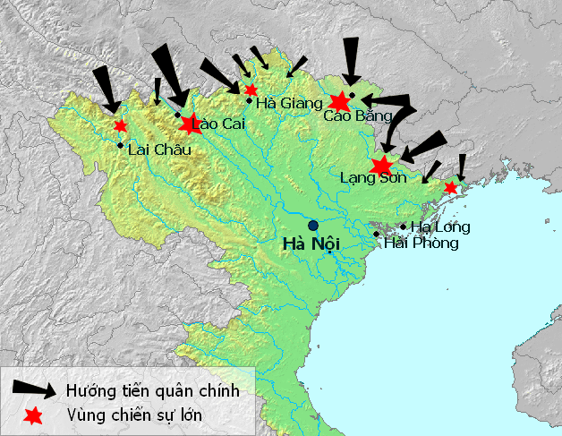
Bài 32: XÂY DỰNG ĐẤT NƯỚC, ĐẤU TRANH BẢO VỆ TỔ QUỐC (1976 - 1985)
2. Đấu tranh bảo vệ biên giới phía Bắc
Quân đội Trung Quốc tiến công dọc biên giới phía Bắc nước ta

Slide 23
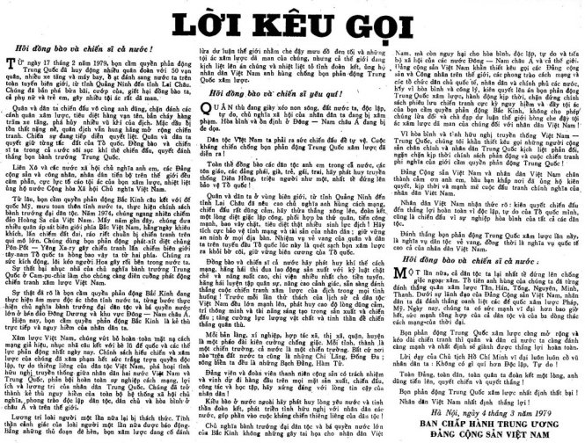

Slide 24
Diễn biến:
+ 17/2/1979: TQ cho quân đội tiến công dọc biên giới phía Bắc Việt Nam từ Quảng Ninh đến Lai Châu
+ 18/3/1979: Quân TQ rút khỏi VN.

Slide 25
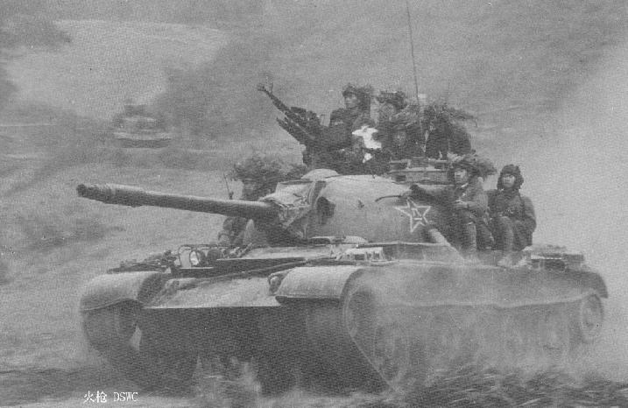
Xe tăng T62 của Trung Quốc

Slide 26
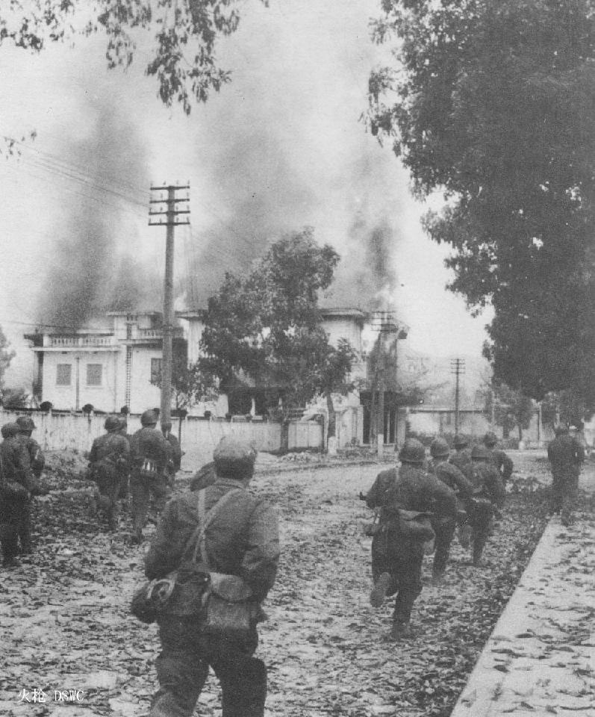
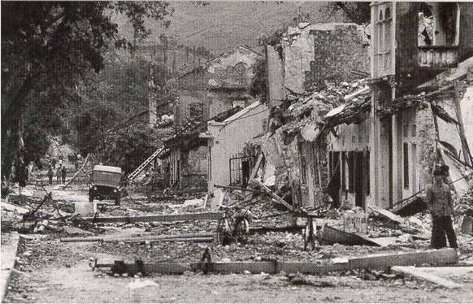
Quân Trung Quốc tấn công Lạng Sơn
Quân Trung Quốc tàn phá Lạng Sơn

Slide 27
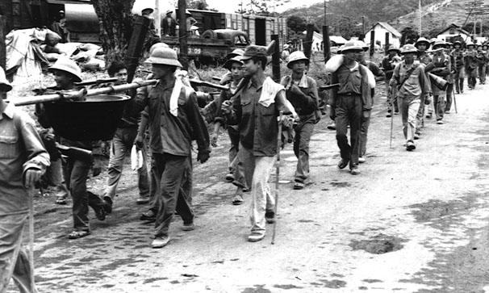
...quân ta đã chiến đấu anh dũng. Đến ngày 18/3/1979, quân Trung Quốc rút ra khỏi nước ta.
Quân Việt Nam đại thắng trở về sau cuộc chiến

Slide 28
Tuy Việt Nam và Trung Quốc đều tuyên bố chiến thắng trong cuộc chiến nhưng cả hai bên đều phải chịu thiệt hại nặng nề về người và của. Cuộc chiến để lại đặc biệt nhiều tác hại lớn cho phía Việt Nam. Ngoài các thương vong về con người, tổn thất cụ thể về cơ sở vật chất hạ tầng ở 6 tỉnh biên giới bị phá hủy do trận chiến, Việt Nam còn phải gánh chịu nhiều khó khăn, thiệt hại do thái độ và chính sách thù địch, vây hãm mà Trung Quốc và đồng minh của Trung Quốc gây ra trên các mặt trận quân sự, kinh tế, ngoại giao,...

